Slide 1
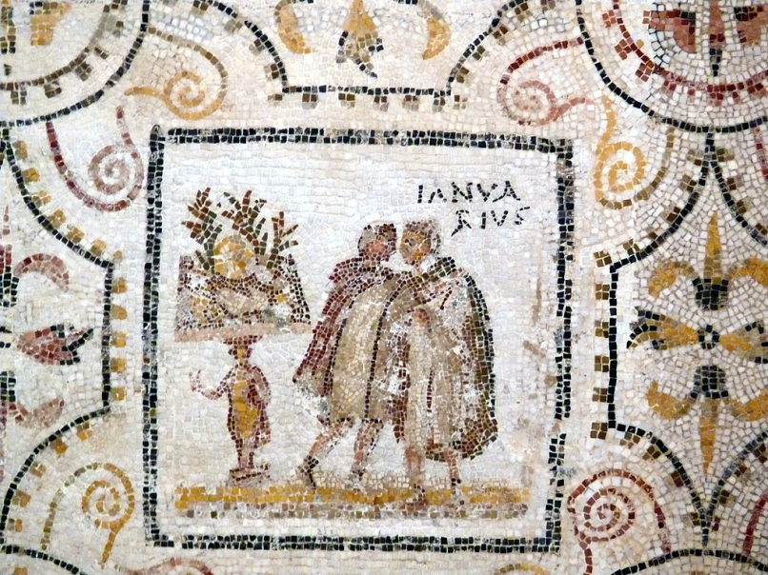
Ianuarius
"Sousse mosaic calendar January" by Ad Meskens - Own work. Licensed under CC BY-SA 3.0 via Wikimedia Commons - http://commons.wikimedia.org/wiki/File:Sousse_mosaic_calendar_January.JPG#/media/File:Sousse_mosaic_calendar_January.JPG

Slide 2
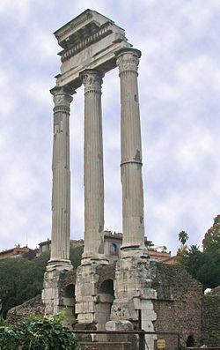
- Ime po bogu Janu, prvi mjesec postao u doba kraljevstva
1. Kalendae F Aesculapio / Vediovi / senatus legitimus
3. C Compitalia (do 5.)
9. NP Agonalia
11. NP Carmentalia
13. Idus NP circenses Iovi Statori
14. EN dies vitiosus (natalis Marci
Antonii)
15. NP Carmentalia
27. C natalis Castori, Polluci (ludi)
http://en.wikipedia.org/wiki/Temple_of_Castor_and_Pollux

Slide 3
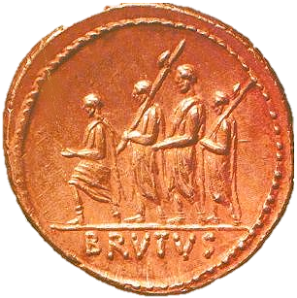
1. januar(ij)a (kalendis ianuariis)
  Govore se dobre želje, jede slatko (datulje, smokve, med), daruju novci, simbolično počinju poslovi ...
Konzuli stupaju na dužnost (od 153.pr.Kr.)
  Oblače togu praetextu
  Auspicije
  Povorka senatora i vitezova od kuće konzula, s liktorima, klijentima i prijateljima, do Jupiterova hrama na Kapitoliju
  Žrtvuju bijele bikove i polažu vota pro salute rei publicae
  Stariji konzul predsjeda sjednicom senata
    Objavljuje datume pomičnih svetkovina te godine
https://www.livius.org/site/assets/files/2945/lictor.jpg

Slide 4
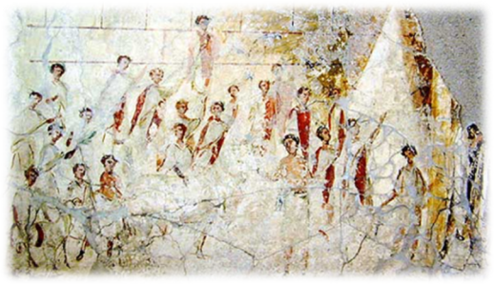
Kompitalije (Compitalia)
Pomična svetkovina od 3 dana početkom januarija
  Iz doba Tarkvinija
U čast kućnim duhovima raskrižja (Lares compitales)
  compitum = mjesto gdje se spajaju imanja
Prinose se medenjaci te glavice maka i češnjaka, žrtvuje se kokoš (magister vici)
Na svetište se vješaju plug, vunene lutkice za članove kućanstva i loptice za robove
Prilika za odmor, okupljanja,
improvizirane predstave,
ples, igre, izgrede...
Notes:
Glavice za glave kućanstva božici Maniji

Slide 5
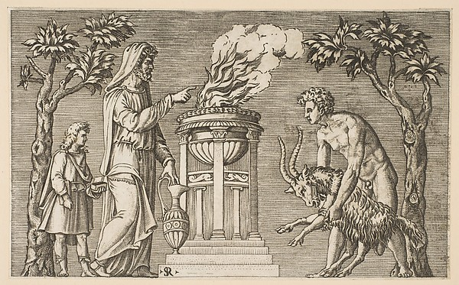
Agonalije (Agonalia)
9. januarija, 21. maja i 11. decembra
  možda i na Liberalije (Agonium Martiale ?)
Rex sacrorum žrtvuje ovna u Regiji
  Važno za očuvanje države
Posvećene Janu (?)
  Nazvane prema riječi
  Agonus, starom
  imenu
  za Kvirinal (?)
http://www.metmuseum.org/collection/the-collection-online/search/341465

Slide 6
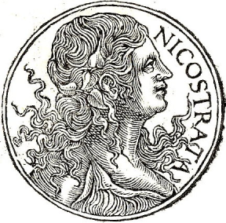
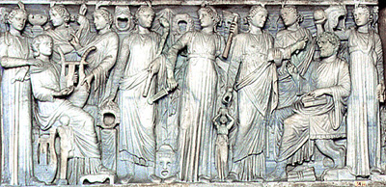
Karmentalije (Carmentalia)
11. i 15. januara
U čast božice Karmente
  Jedna od Kamena?
  Proročica, zaštitnica porođaja i božanskih formula (carmen)
  Imala je svoga flamena
Žrtva isključuje svaku smrt
  plodovi, kolači...
  ne smiju se nositi
  proizvodi od kože
Slave uglavnom žene
http://www.vroma.org/~araia/camenis.html

Slide 7
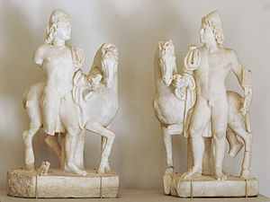
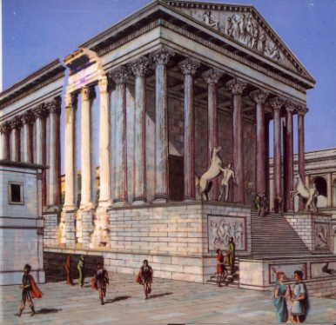
Dioscuri, Gemini, Castores
Kastor i Poluks (grč. Polideuk)
  Blizanci
  Sinovi Lede i Tindareja/Zeusa
  Podijelili Poluksovu besmrtnost nakon Kastorove smrti
  Zaštitnici mornara i sportaša (jahača, šakača i hrvača)
Pomogli Rimljanima protiv Tarkvinija Oholog i
Perzeja Makedonskog
                Muškarci se ne zaklinju Kastorom
http://web.vdoh.org/teachers/schmollinger/rome/Castor&Pollux.jpg
Notes:
Bitka na Regilskom jezeru, 495.pr.Kr.
Bitka kod Pidne, 168.pr.Kr.

Slide 8
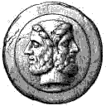
Jan (Ianus)
Italski bog vrata
  ulazaka i izlazaka
  početaka (i svršetaka)
Sin Saturna i kćeri rimskog ratara, Entorije
  ili Kaos
Ponekad mu se pripisuje žena Iana (Dijana)
  bog sunca (vratar neba) i božica mjeseca
Ima dva lica s dvije strane glave (biceps, bifrons), ključ u ruci te štap – žezlo
  Jedno lice okreće prema ljudima vani, a drugim promatra obiteljske lare
Možda najstariji rimski bog, prije Kvirina u trijadi
  Nema flamena, rex sacrorum

Slide 9
Slavi se na početku svega i uvijek se prvi spominje
  u molitvama, pri stupanju u službu ...
Prinosi mu se vino i miris na početku svih žrtava, s Junonom dijeli svake Kalende, osobito one u januariju
Glavna su mu svetkovina Agonalije
“Roditelj” je kalendara ~ ianuarius
Prvog ga se u molitvama spominje kako bi se “kroz njega, koji čuva pragove, dobio pristup kojem se god bogu poželi”
    Ovidije, Fasti I, 173-4

Slide 10
Ime
Ianus Geminus = dvostruki
Curiatius = koji uvodi mladiće u pripadnost kuriji
Patulcius = koji otvara, Clusius = koji zatvara
  Carmen Saliare
“Budući da u svim stvarima počeci i svršeci nose najveću snagu, poželjno je da Jan bude prvi u žrtvovanju, jer mu ime potječe od ‘ići’”
  Ciceron, De natura deorum, II, 67
“Sjedim pred vratima neba s umiljatim Horama / pa i sam Jupiter ide i vraća se mojom zaslugom: / stoga se zovem Ianus = vratar”
  Ovidije, Fasti, I, 125-127
Notes:
Možda se on prvi spominje i u Carmen Saliare

Slide 11
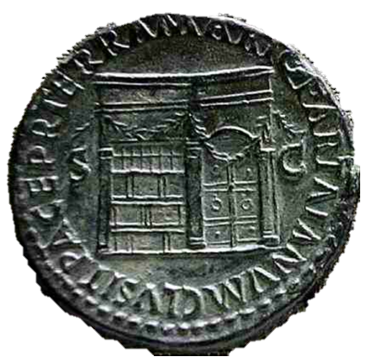
Svetišta
Prolaz na Forumu s vratima koja se u doba mira zatvaraju, a u ratu otvaraju
  U rimskoj povijesti bila su zatvorena 7 puta, od tog 3 za Augusta
  Sagradio ga Numa Pompilije, a tamo je i Janov kip 2m
  visok s licima što gledaju na I i Z
  Janu su sveta sva vrata i svi
  (slavo)luci
Brežuljak Ianiculum
  utvrde uz luku na Tiberu
  (trgovina)
Neronov sestercij sa zatvorenim vratima Janova hrama
Notes:
Zatvoren za vrijeme Nume Pompilija, nakon 1. punskog rata, nakon bitke kod Akcija 29., 25.pr.Kr. (Galatia postaje rim provincija), negdje poč. 1.st. (1., 7. ili 13.g.), za Nerona i za Vespazijana

Slide 12
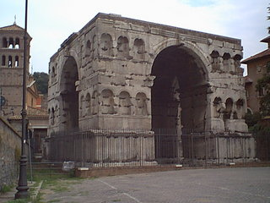
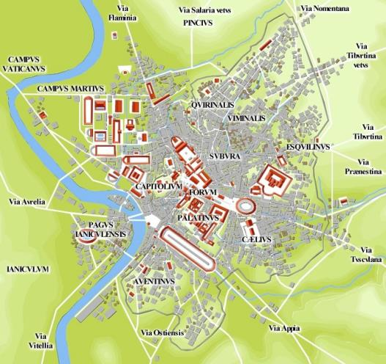
Janov (?) slavoluk uz Forum Boarium u Rimu
Plan rimskih brežuljaka
http://www.roman-emperors.org/staticR.jpg

Slide 13
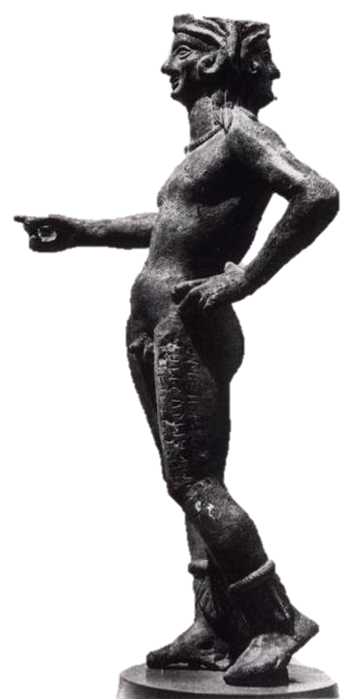
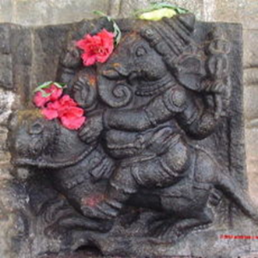
Etruščani:
  Culsans – bog vrata
  - kip iz 3.st.pr.Kr. >
  Ani – bog neba s dva lica
    vjerojatno posuđen od Itala
Germani:
  Heimdall
Indija:
  Gaņeśa - bog početaka, zapreka i mudrosti
    prvi u molitvama
    dobiva slatko

Slide 14
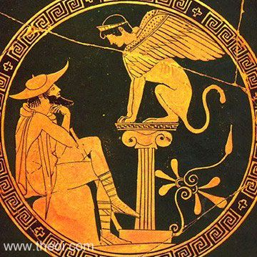
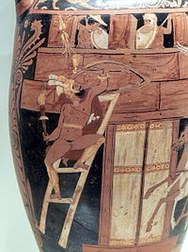
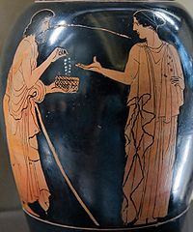
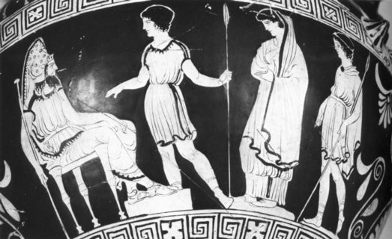
Grčke vaze s temom tebanskog mita
Notes:
Sfinga, Kapanej, Antigona i Kreont, Harmonijina ogrlica

Slide 15
